Slide 1
Практическая работа
Сегодня будем учиться определять высоту равнины по физической карте.
выход
далее

Slide 2
Определите высоту равнины по физической карте и запишите в таблицу.
Равнины | Высота
Например, Среднерусская | от 200 до 500 м возвышенность
Аравийское
2. Амазонская
3. Среднесибирское
выход
инструкция
проверка

Slide 3
Определите высоту равнины по физической карте и запишите в таблицу.
Равнины | Высота
1. Аравийское | плоскогорье
2. Амазонская | низменность
3. Среднесибирское | плоскогорье
выход
назад

Slide 4
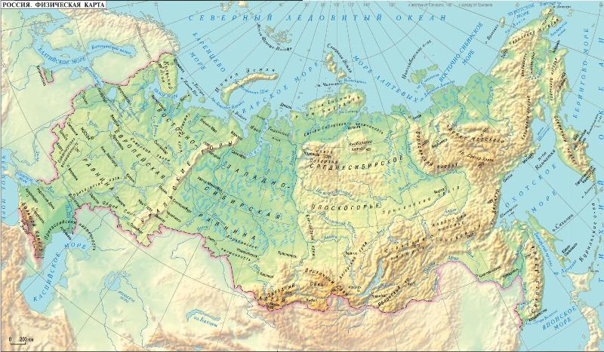
Инструкция:
Как определить высоту равнины например, Среднерусской.
1. Найдите равнину на карте, если равнина расположена в России, то лучше на карте России.
выход
далее

Slide 5
2. Пользуясь шкалой высот на физической карте атласа, определите, каким цветом обозначена равнина.
выход
далее

Slide 6
3. Пользуясь шкалой высот на физической карте атласа, определите, какая высота соответствует этому цвету, запиши в таблицу
выход
от 200 до 500 метров
далее

Slide 7
Инструкция:
Как определить высоту равнины например, Среднерусской.
4. Вспомните как называется равнины с такой высотой и запишите ответ в таблицу .
возвышенность
выход
подсказка
назад

